Slide 1
Мобільний додаток для сотового оператора

Slide 2
Постановка задачі
Розробка клієнт-серверного мобільного додатку інтерактивної дії з можливістю перегляду інформації та підтримки існуючих номерів абонента
Вибір платформи для розробки додатку
Проектування базової архітектури додатку
Реалізація основних функцій додатку з дотриманням вимог бізнес логіки сотового оператора
Тестування додатку, як кінцевого продукту, з перевіркою всіх закледених вимог

Slide 3
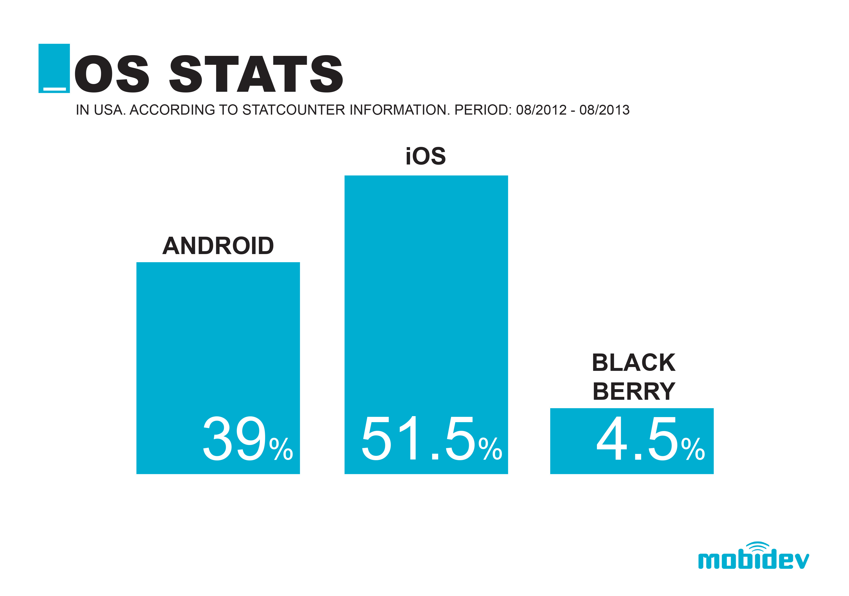
Вибір платформи для розробки
Рис.1.1

Slide 4
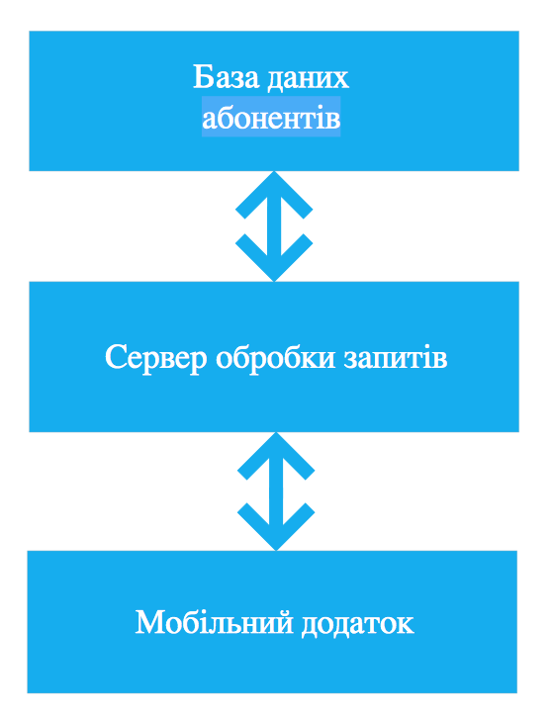
Структура системи
Рис. 4.1

Slide 5
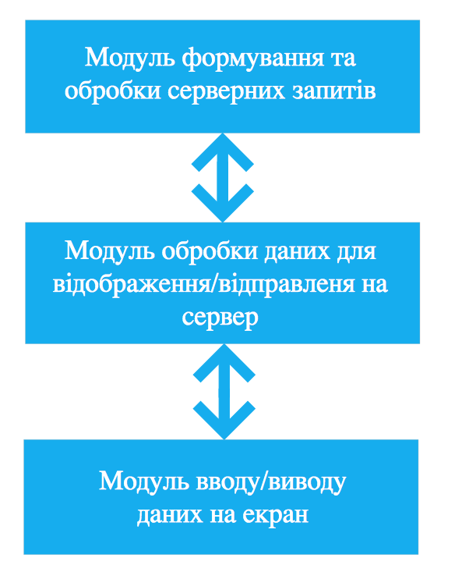
Архітектура додатку
Рис. 5.1

Slide 6
Функціональність додатку
Авторизація користувача
Навігаційна панель
Перегляд головної інформації
Статистика користувача
Зміна/додавання номеру
Зміна тарифного плану
Перегляд місячних платежів
Придбання даних для мережі інтернет
Підтримка користувача

Slide 7
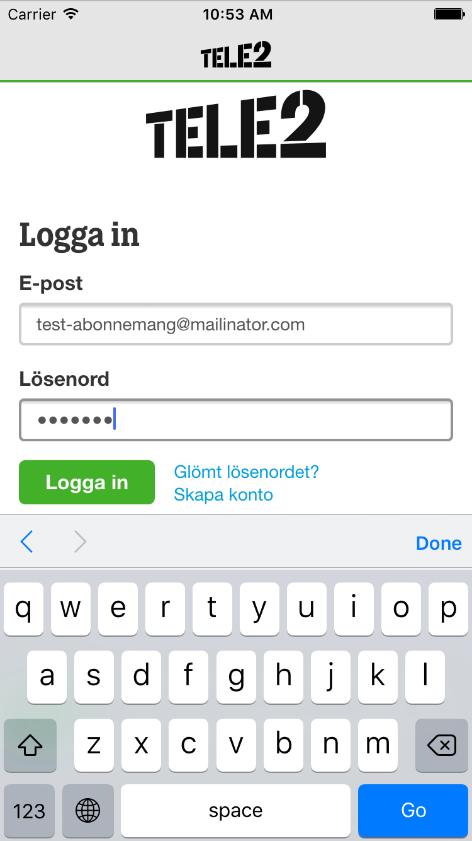
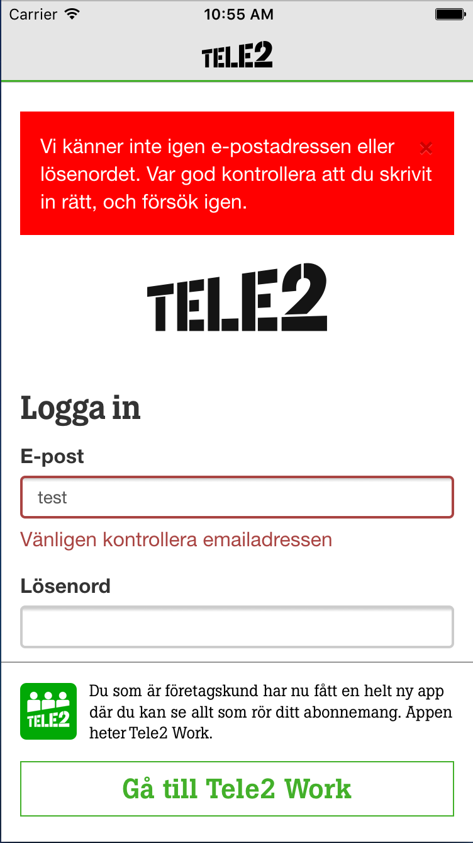
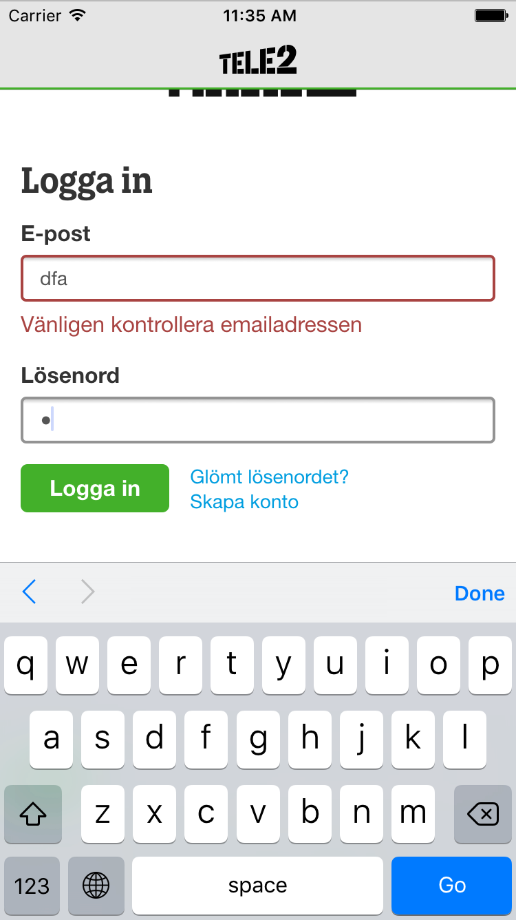
Авторизація користувача
Рис.7.1
Рис.7.2
Рис.7.3

Slide 8
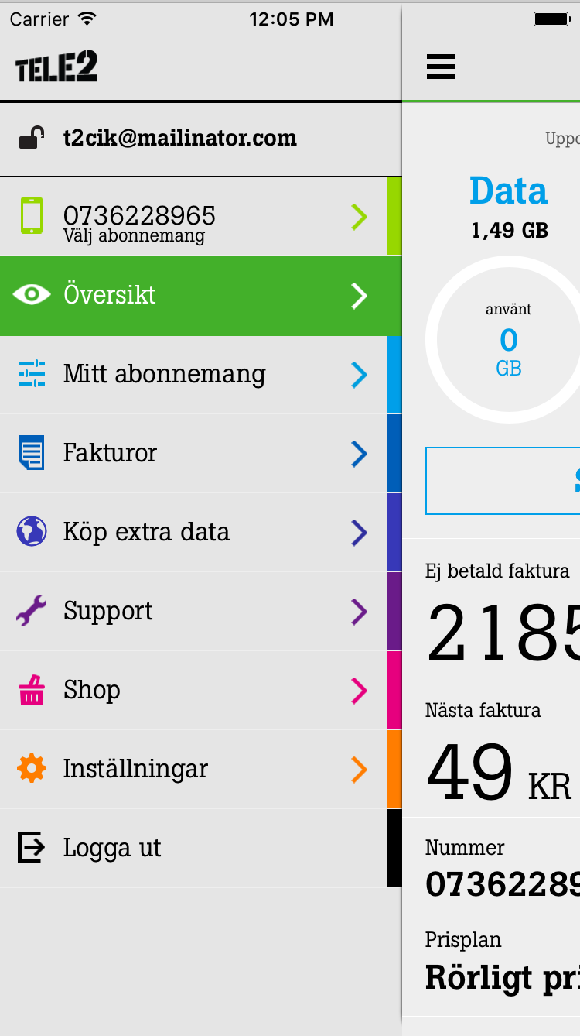
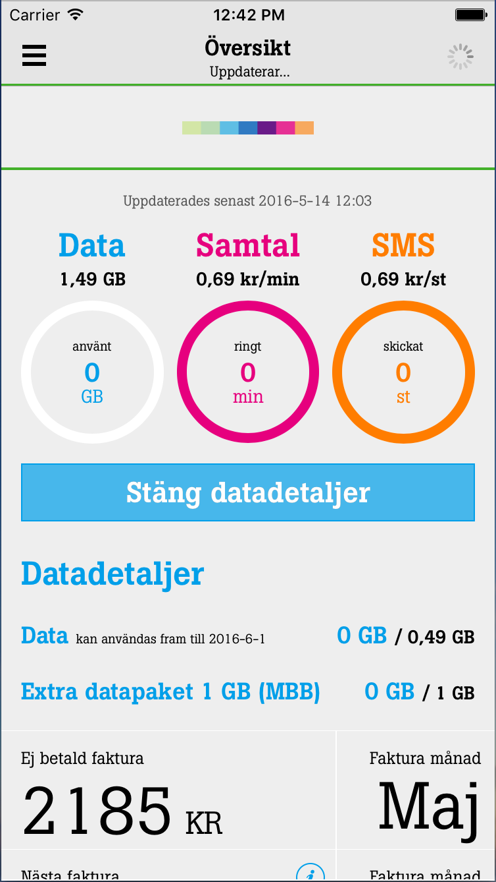
Панель навігації
Рис.8.1
Рис.8.2

Slide 9
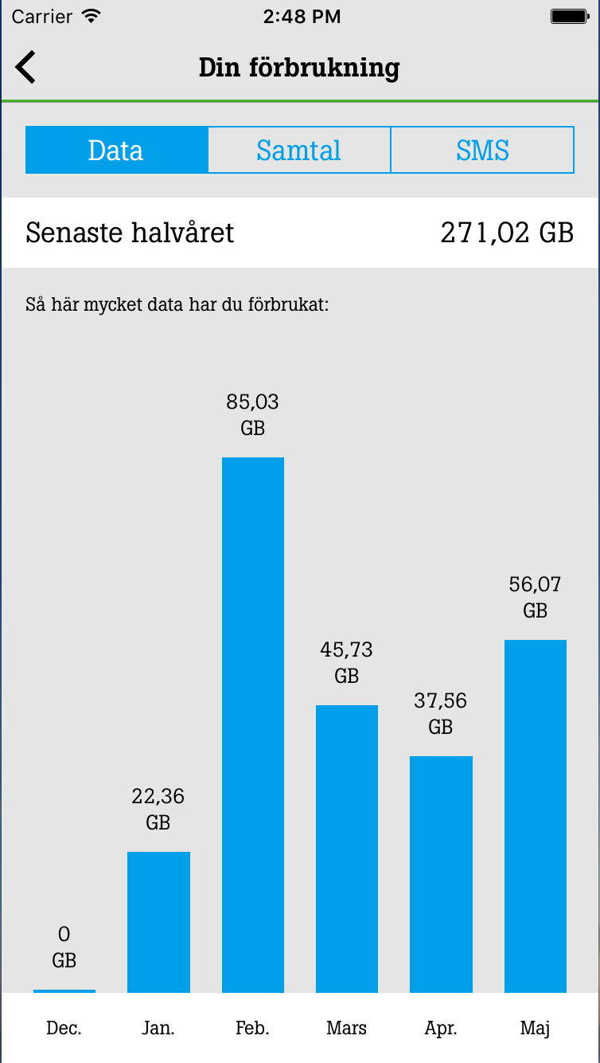
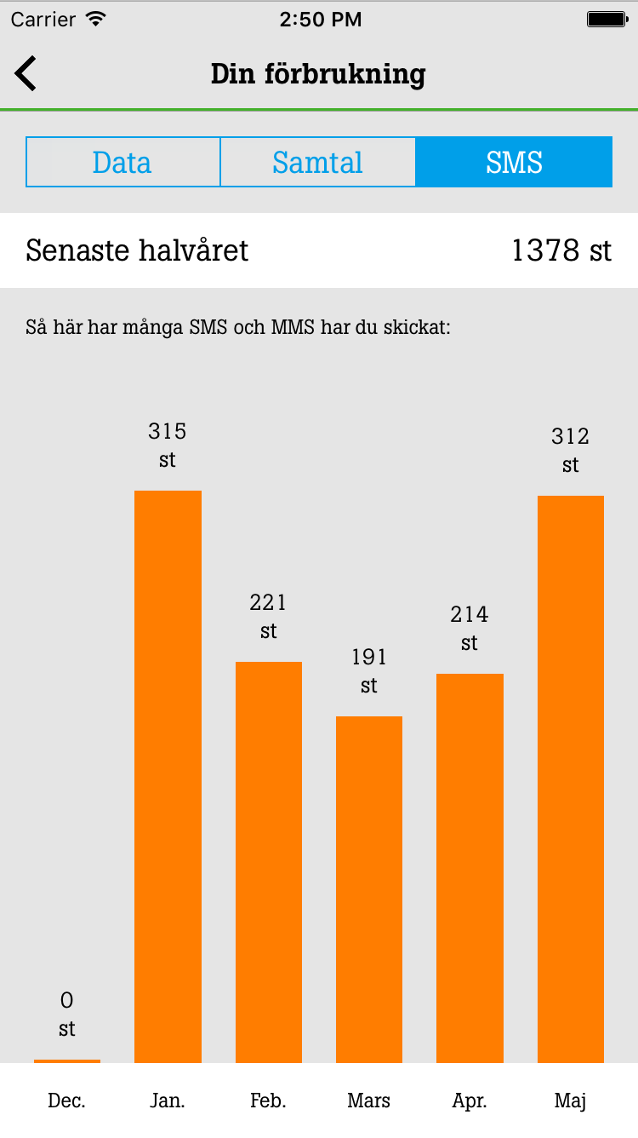
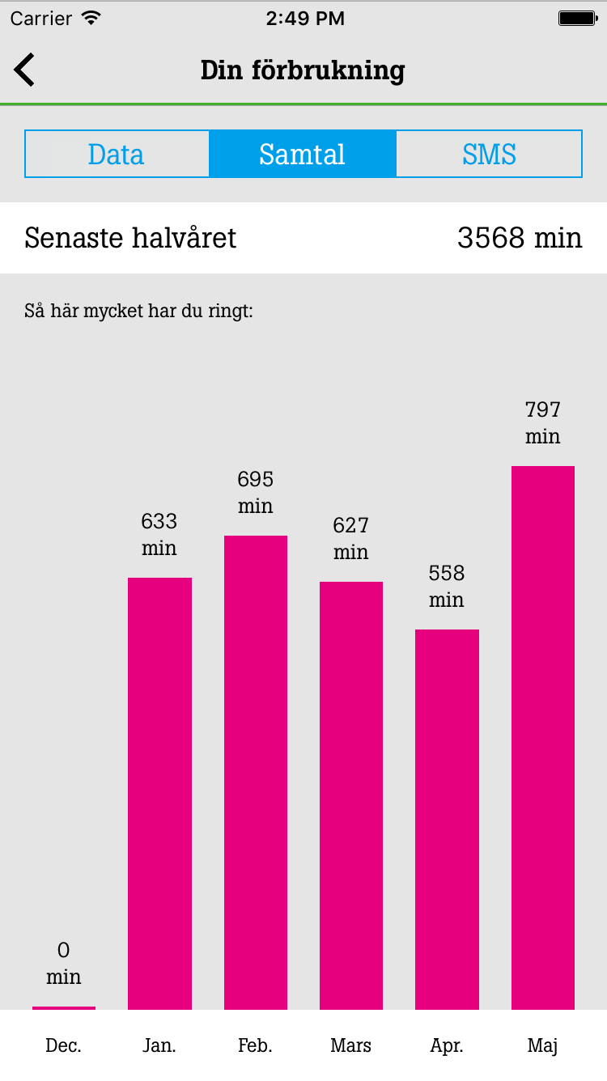
Статистика користувача
Рис. 9.1
Рис. 9.2
Рис. 9.3

Slide 10
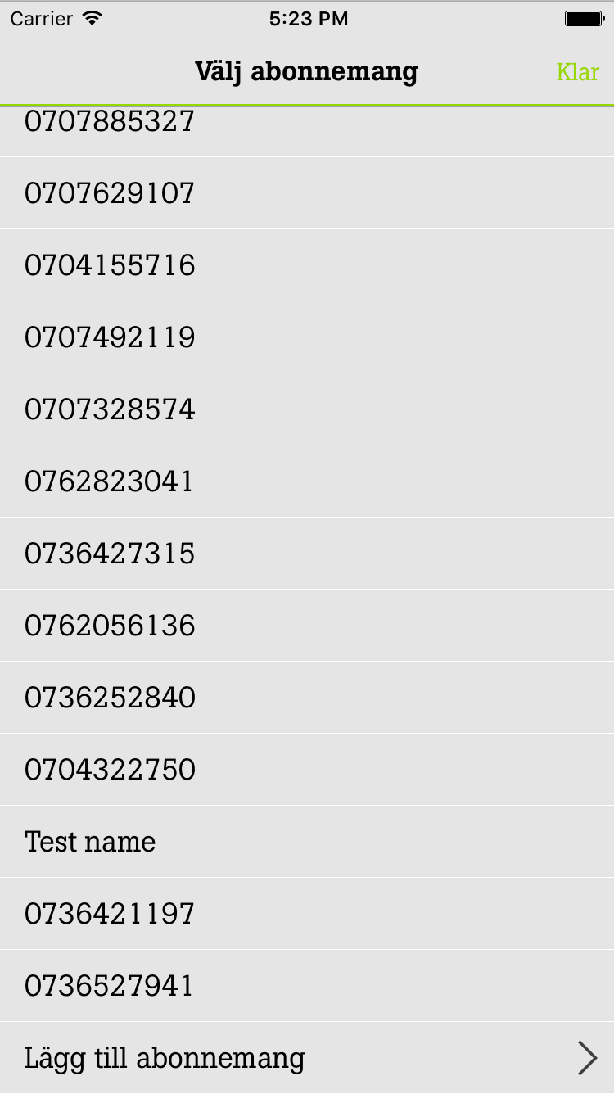
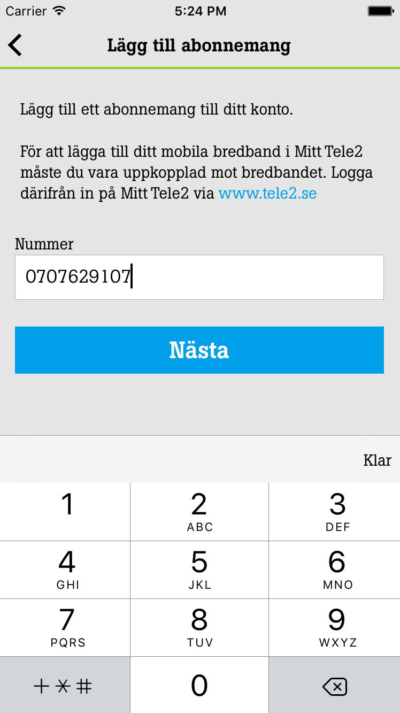
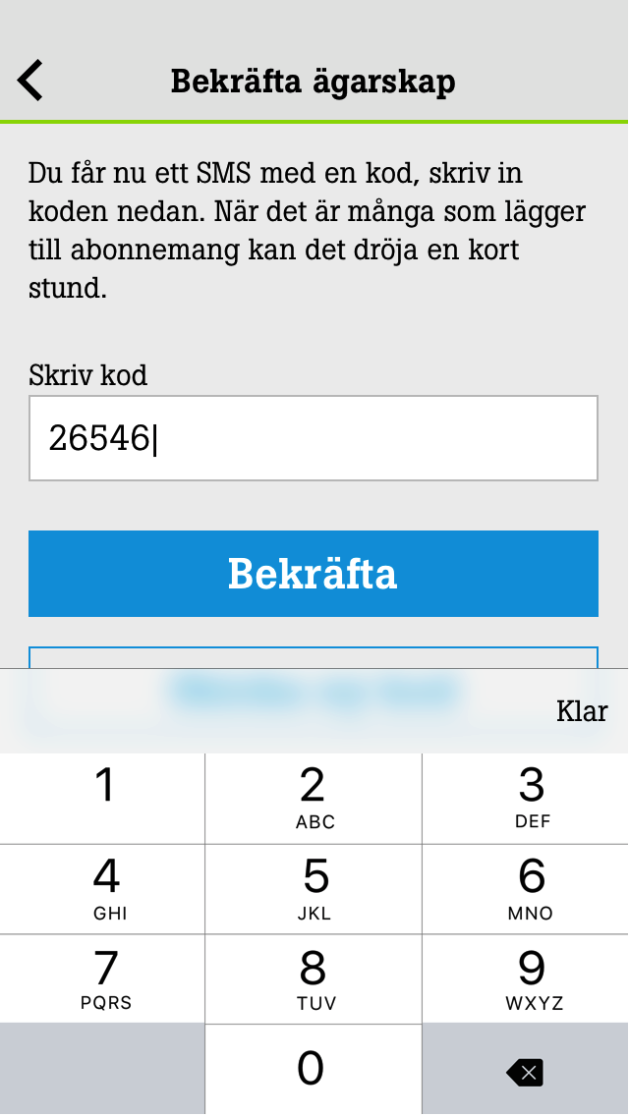
Зміна/додавання номеру
Рис. 10.1
Рис. 10.2
Рис. 10.3

Slide 11
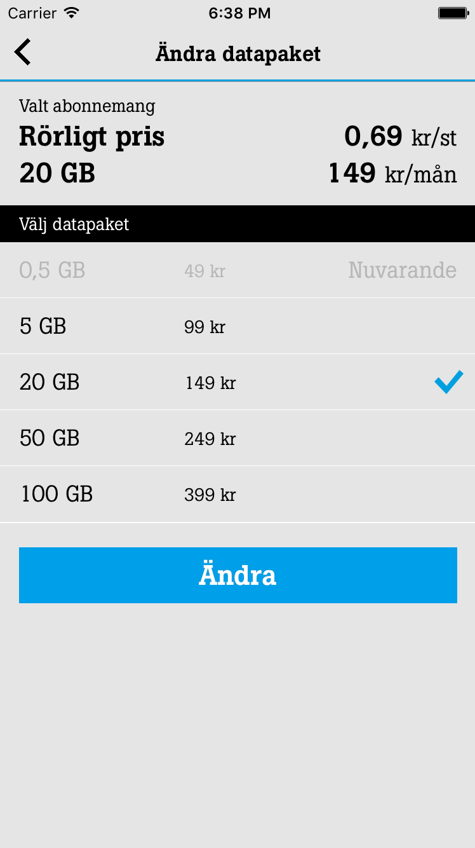
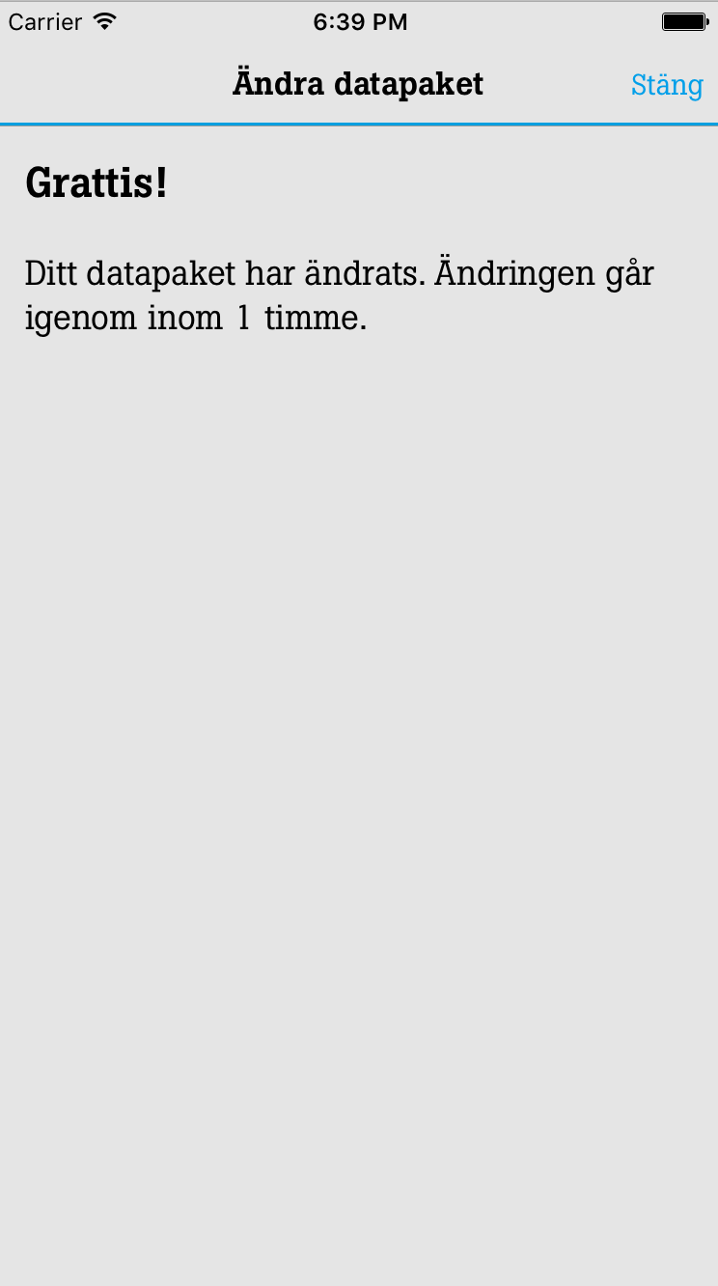
Зміна тарифного плану
Рис. 11.1
Рис. 11.2

Slide 12
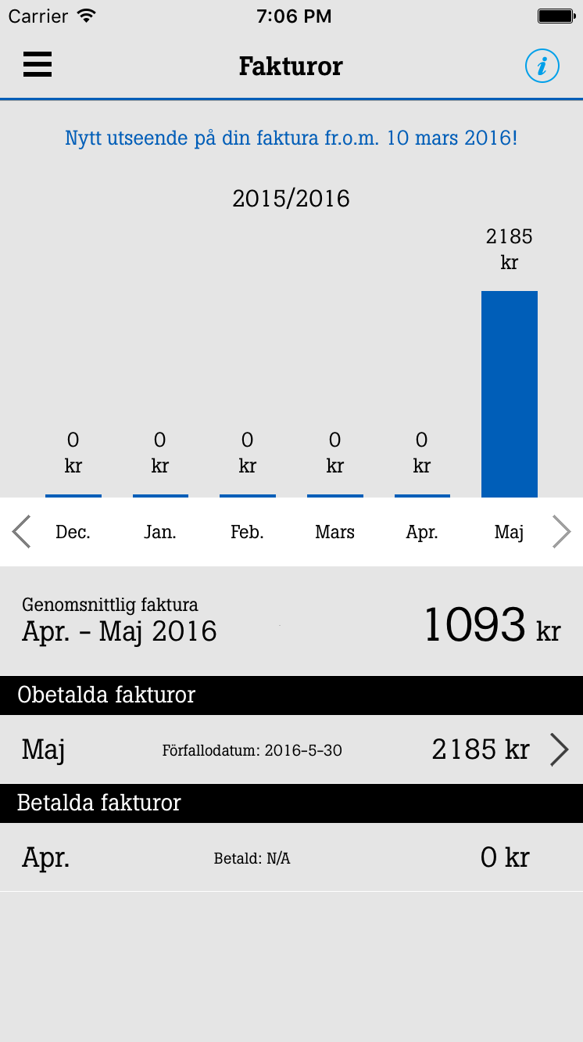
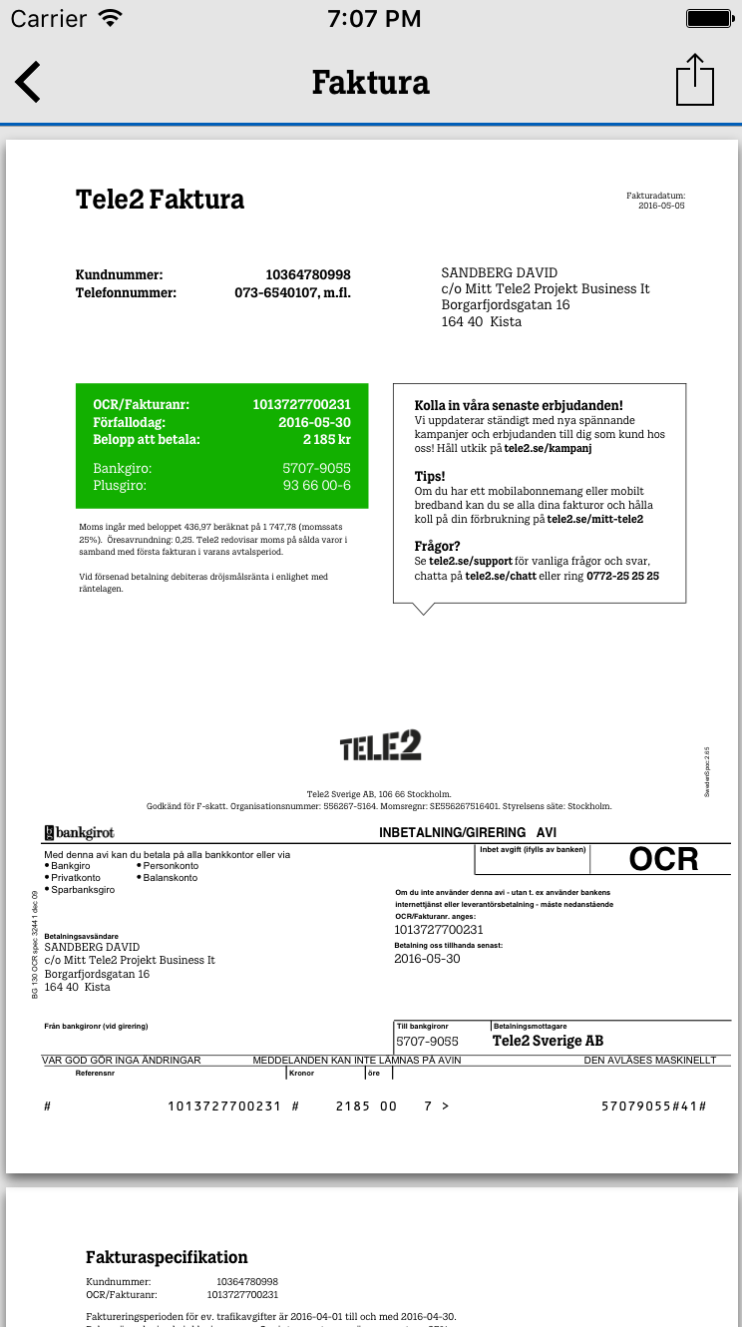
Перегляд місячних платежів
Рис. 12.1
Рис. 12.2

Slide 13
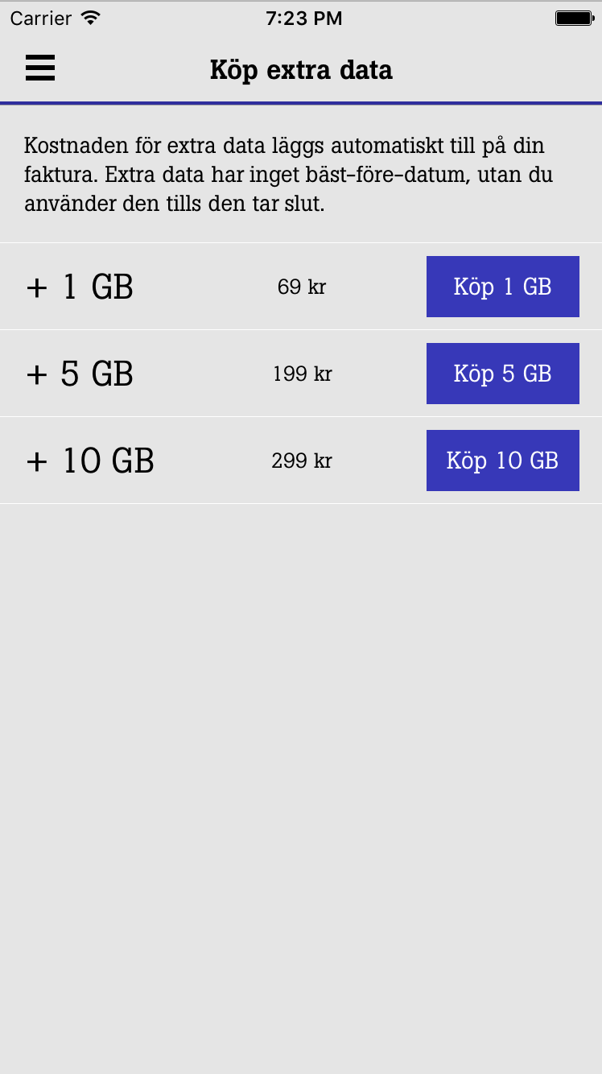
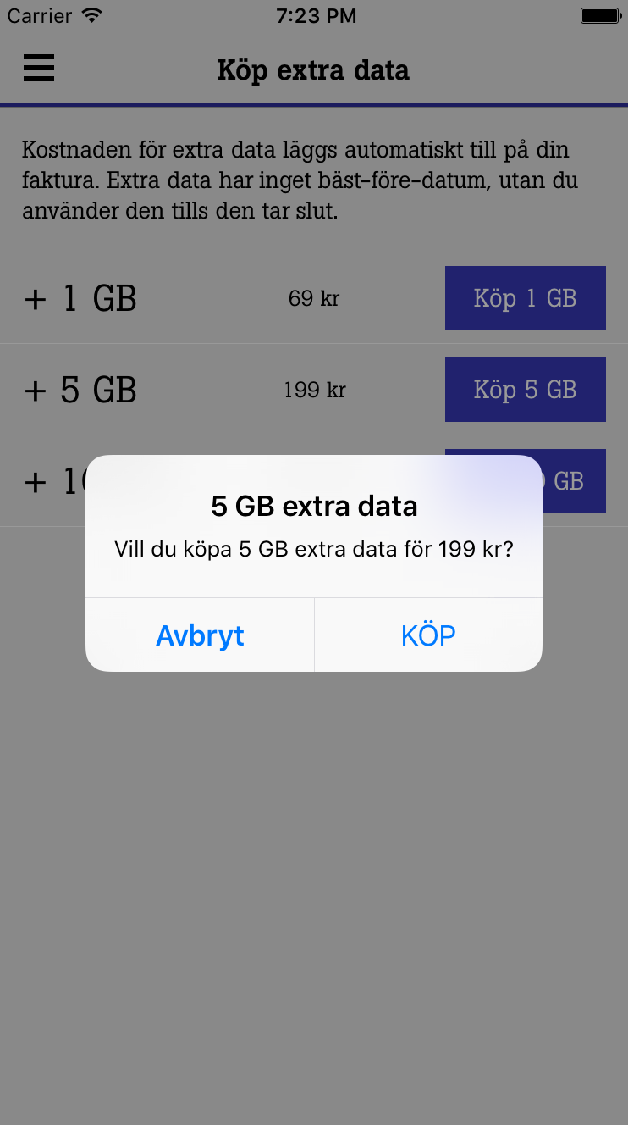
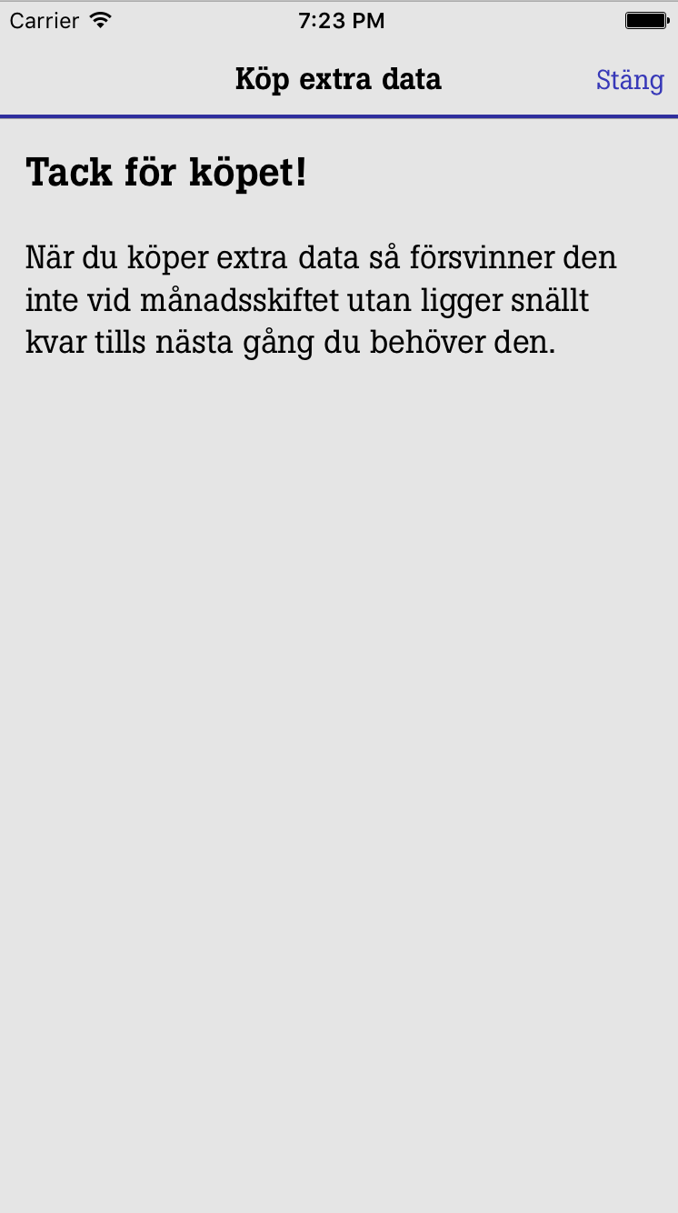
Придбання даних для мережі інтернет
Рис. 13.1
Рис. 13.2
Рис. 13.3

Slide 14
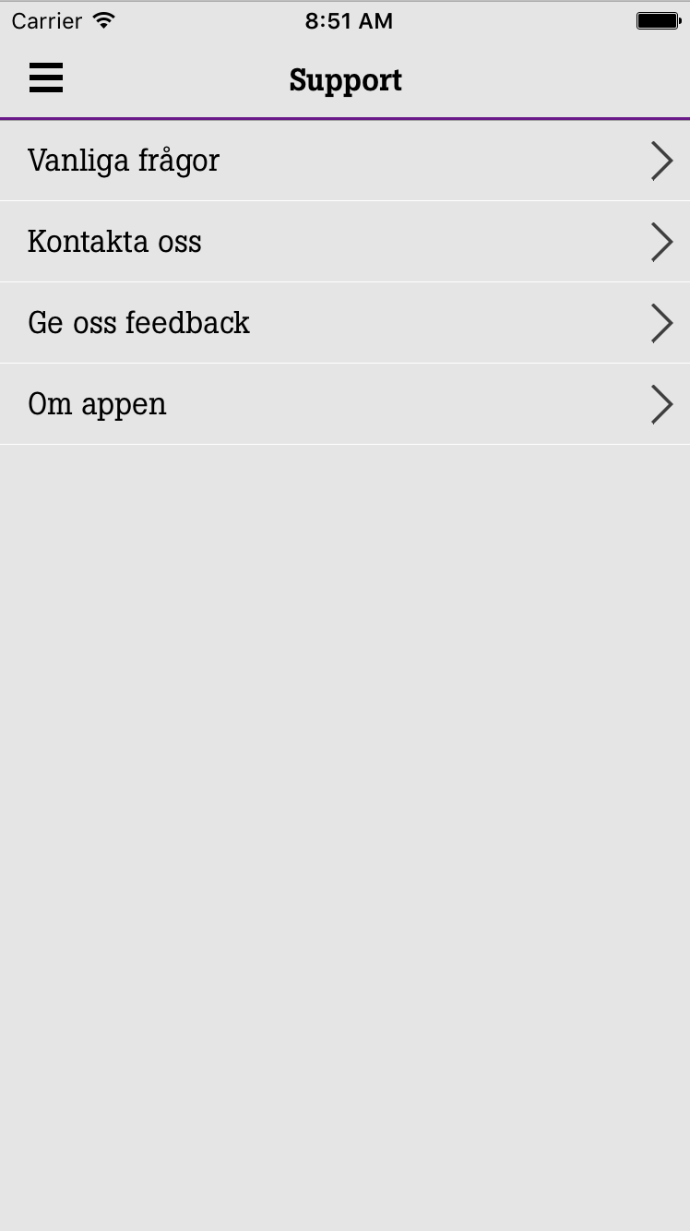
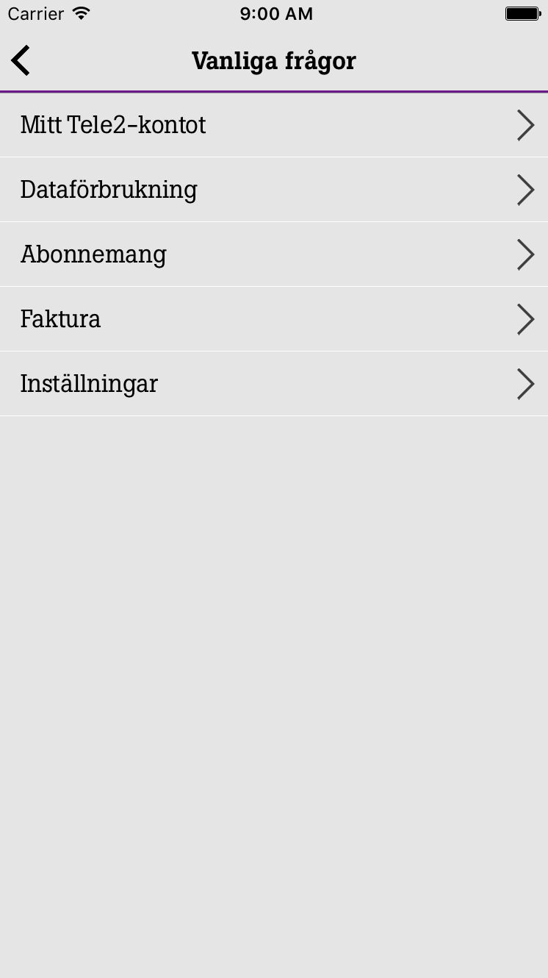
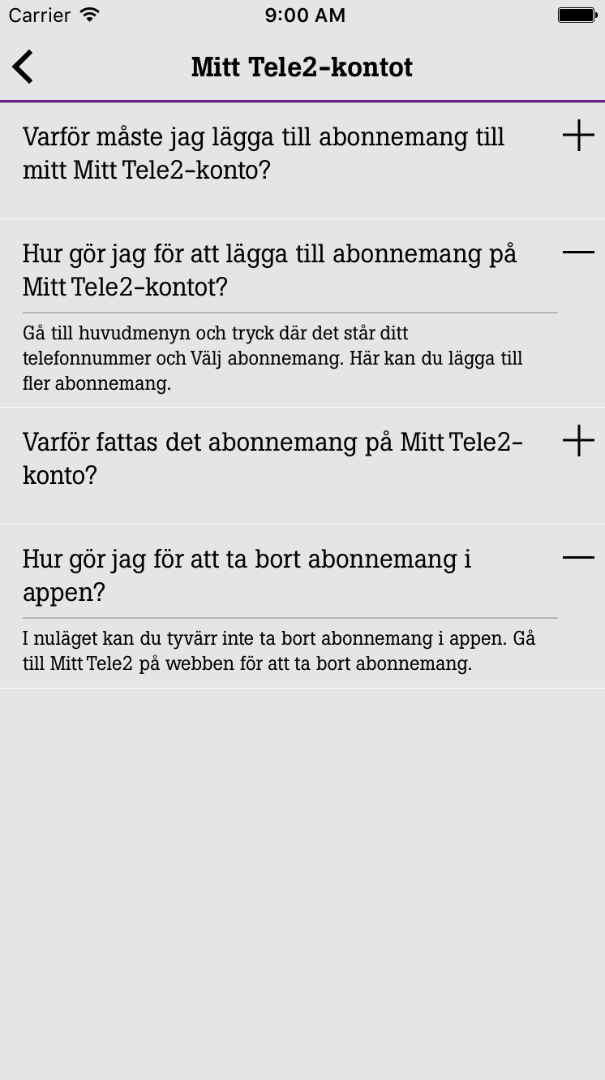
Підтримка користувача
Рис. 14.1
Рис. 14.2
Рис. 14.3

Slide 15
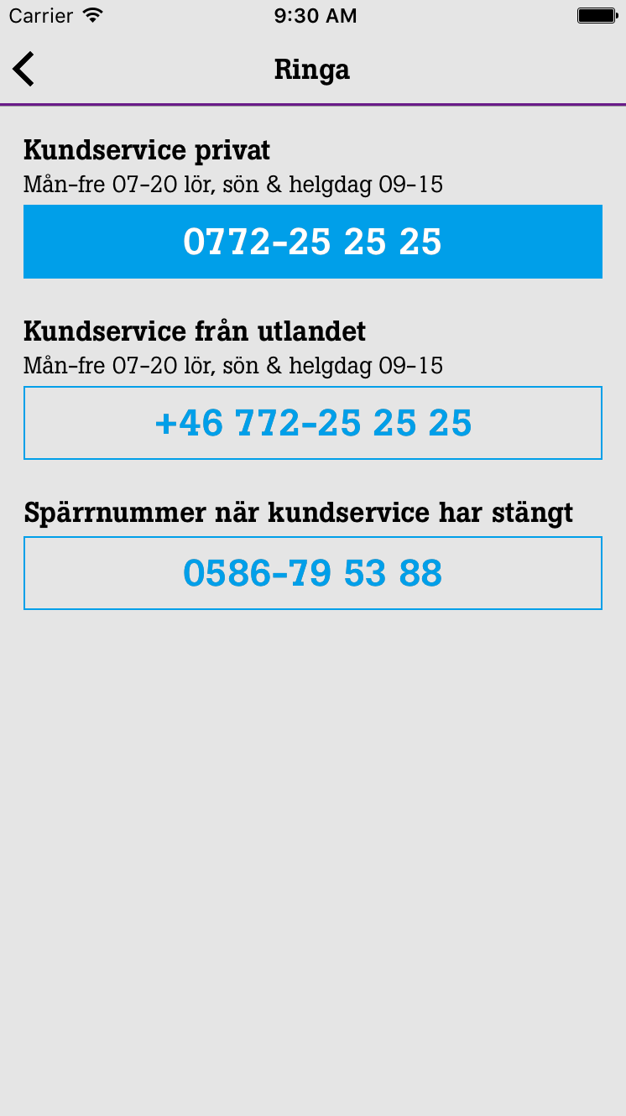
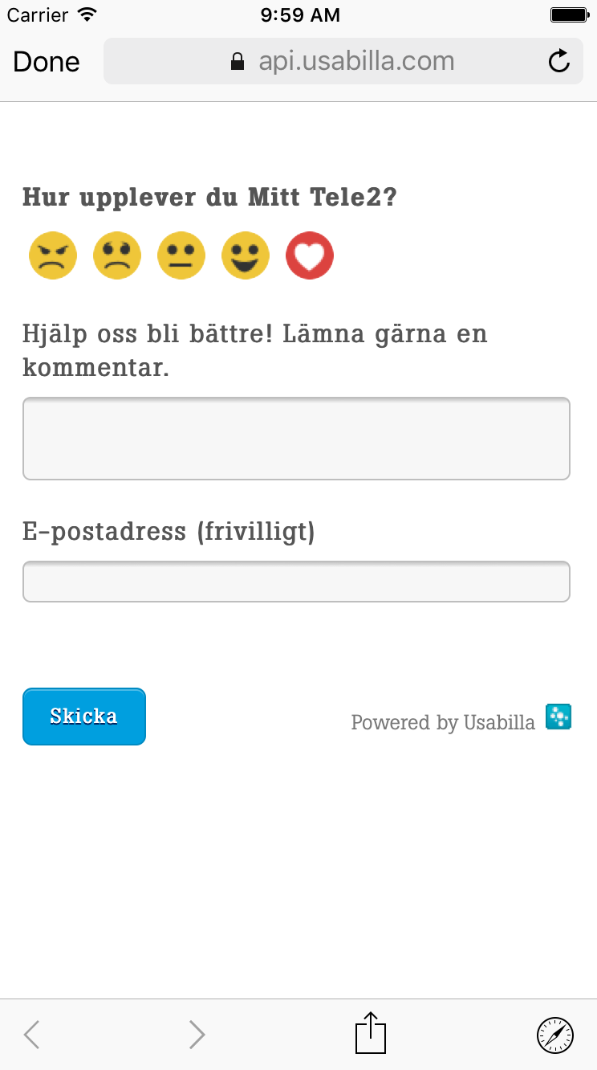
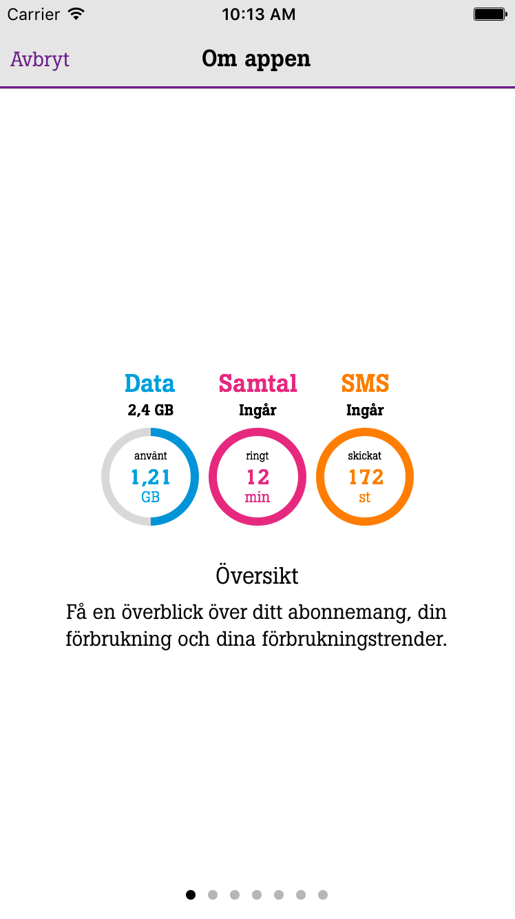
Підтримка користувача
Рис. 15.1
Рис. 15.2
Рис. 15.3

Slide 16
Висновки
Основні висновки дипломного проекту полягають у наступному:
Здійснено огляд та аналіз додатків схожої тематики
Здійснено аналіз популярності мобільних платформ у європейських країнах
Сформульовано основні вимоги до додатку згідно бізнес логіки сотового оператора
Спроектовано та розроблено мобільний додаток, що відповідає висунутим вимогам

Slide 17
ДЯКУЮ ЗА УВАГУ

